Slide 1
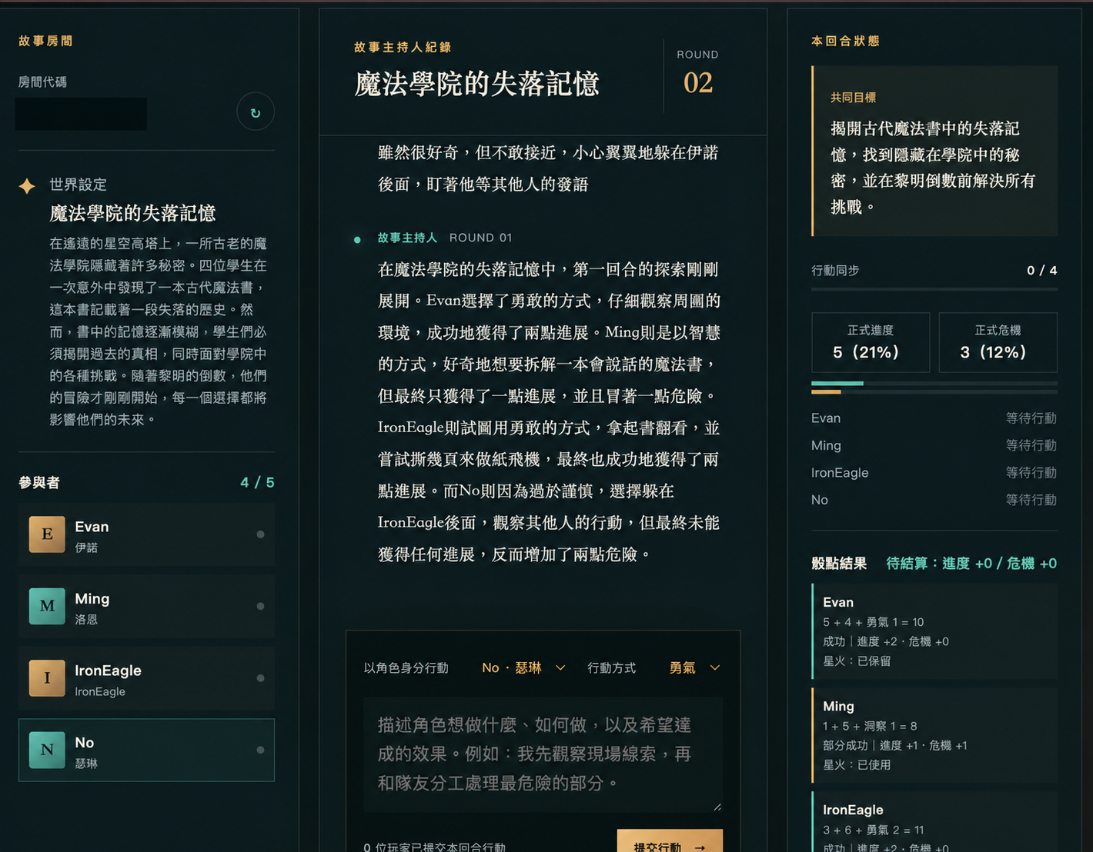
AWS 雲端工程實戰作品
共演計劃
多人 AI 故事平台
從可玩產品到可觀測雲端服務
4 位玩家 · 4 回合 · AWS 實機驗證
FastAPI · Amazon RDS · Amazon Bedrock · CloudWatch
產品架構展示 | 2026.08.24
Notes:
今天展示的不是進度清單，而是一個已在 AWS 上由真實玩家完成多人回合的產品。共演計劃把多人共同決策、可驗證規則與受約束的 AI 敘事整合成可部署、可觀測的雲端服務。
[Sources]
- docs/handoffs/CURRENT.md
- docs/evidence/2026-08-20-tier0-four-player-trial/validation.md
- 內部實際遊玩截圖
[/Sources]

Slide 2
01 PRODUCT VALUE
02
多人共創缺的不是文字，而是共同狀態
01
02
03
不同步
無共識
難延伸
每個人看見不同版本
AI 內容無法約束規則
一次性體驗難變成服務
共演計劃用伺服器統一規則，讓 AI 專注生成故事。
Notes:
多人共創真正困難的是同步與共識。共演計劃讓 server 維持 canonical state 與 deterministic rules，AI 只在既定結果上生成敘事，因此同一核心能從娛樂延伸到培訓模擬、共創工作坊與互動內容。
[Sources]
- docs/product/source-of-truth.md
- docs/project-plan.md
[/Sources]

Slide 3
02 EXPERIENCE
03
玩家只做決策，平台完成其餘閉環
01
02
03
04
加入房間
共同決策
規則結算
同步敘事
3–5 位玩家
行動 · 骰子
進度 · 危機 · 結局
所有人看到同一結果
瀏覽器不持有 AWS credential · canonical state 由 server 判定 · LLM 不直接改寫規則
Notes:
玩家只需要加入房間、提交行動、擲骰並閱讀共同故事。前端不接觸 AWS credential；後端結算規則和狀態，最後才把結果交給 Bedrock 轉成敘事。這個責任分離讓產品體驗簡單，也讓雲端元件能獨立替換。
[Sources]
- docs/architecture/frontend-clean-architecture.md
- docs/architecture/llm-integration.md
[/Sources]

Slide 4
03 PROOF
04
四位玩家已在 AWS 完成四回合與結局
4
位真實玩家
4 回合
結局完成
PASS
iPhone · macOS · Windows
Notes:
這是公開 AWS 環境的實際遊玩畫面。四位玩家使用不同裝置完成世界生成、角色建立、四回合、AI 敘事、結局與刪房。這證明的是產品閉環，而不是只有單機畫面或後端測試。
[Sources]
- docs/evidence/2026-08-20-tier0-four-player-trial/validation.md
- 內部實際遊玩截圖
[/Sources]

Slide 5
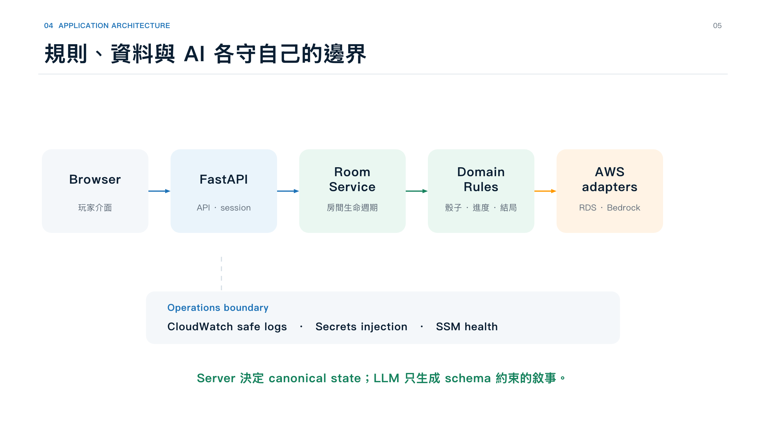
Notes:
FastAPI 只是入口。Room Service 管理房間生命週期，Domain Rules 決定骰子、進度、危機與結局；RDS 和 Bedrock 都隔離在 adapters。這讓一致性規則、資料持久化與 AI 敘事可以獨立測試，也讓 production wiring 能 fail closed。
[Sources]
- backend/app/application/room_service.py
- docs/decisions/0003-adopt-postgresql-room-aggregate-repository.md
- docs/architecture/llm-integration.md
[/Sources]

Slide 6
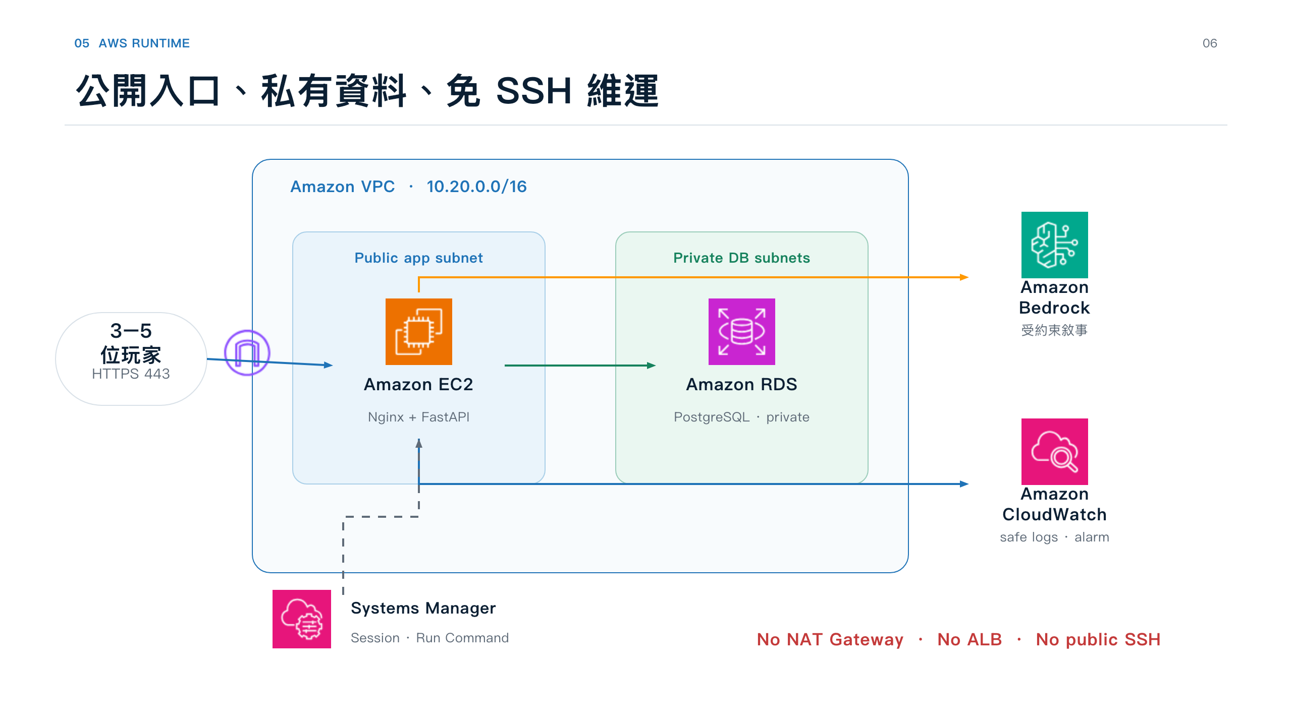
Notes:
玩家以 HTTPS 進入 public subnet 的 EC2；Nginx 反向代理 FastAPI。資料只寫入 private DB subnets 的 RDS，5432 僅接受 App Security Group。EC2 使用 instance role 呼叫 Bedrock 並送出 safe logs；人員透過 Systems Manager 維運，不開 public SSH。圖中只畫已部署服務。
[Sources]
- infra/cloudformation/tier0-network.yaml
- infra/cloudformation/tier0-rds.yaml
- docs/architecture/tier0-aws-deployment-plan.md
- AWS Architecture Icons 2026 Q3
[/Sources]

Slide 7
06 GOVERNANCE
07
安全與成本不是附註，而是架構輸入
免 SSH
最小權限
US$1 Budget
Session Manager
取代 public port 22
private RDS
AppRole 限定資源
EC2／RDS 為主計費面
Logs retention 7 天
Prompt Injection：前置拒絕 + schema validation
未採用：NAT · ALB · CloudFront · Route 53
Notes:
網路、權限與成本都在部署前被設計。管理面以 SSM 取代 SSH；private RDS 只接受 App SG；AppRole 只取得指定 Bedrock、CloudWatch 與 runtime secret。成本用 US$1 Budget、最小規格、七天 log retention 與明確不建立清單控制。
[Sources]
- docs/architecture/tier0-aws-change-envelope.md
- docs/handoffs/CURRENT.md
- AWS Architecture Icons 2026 Q3
[/Sources]

Slide 8
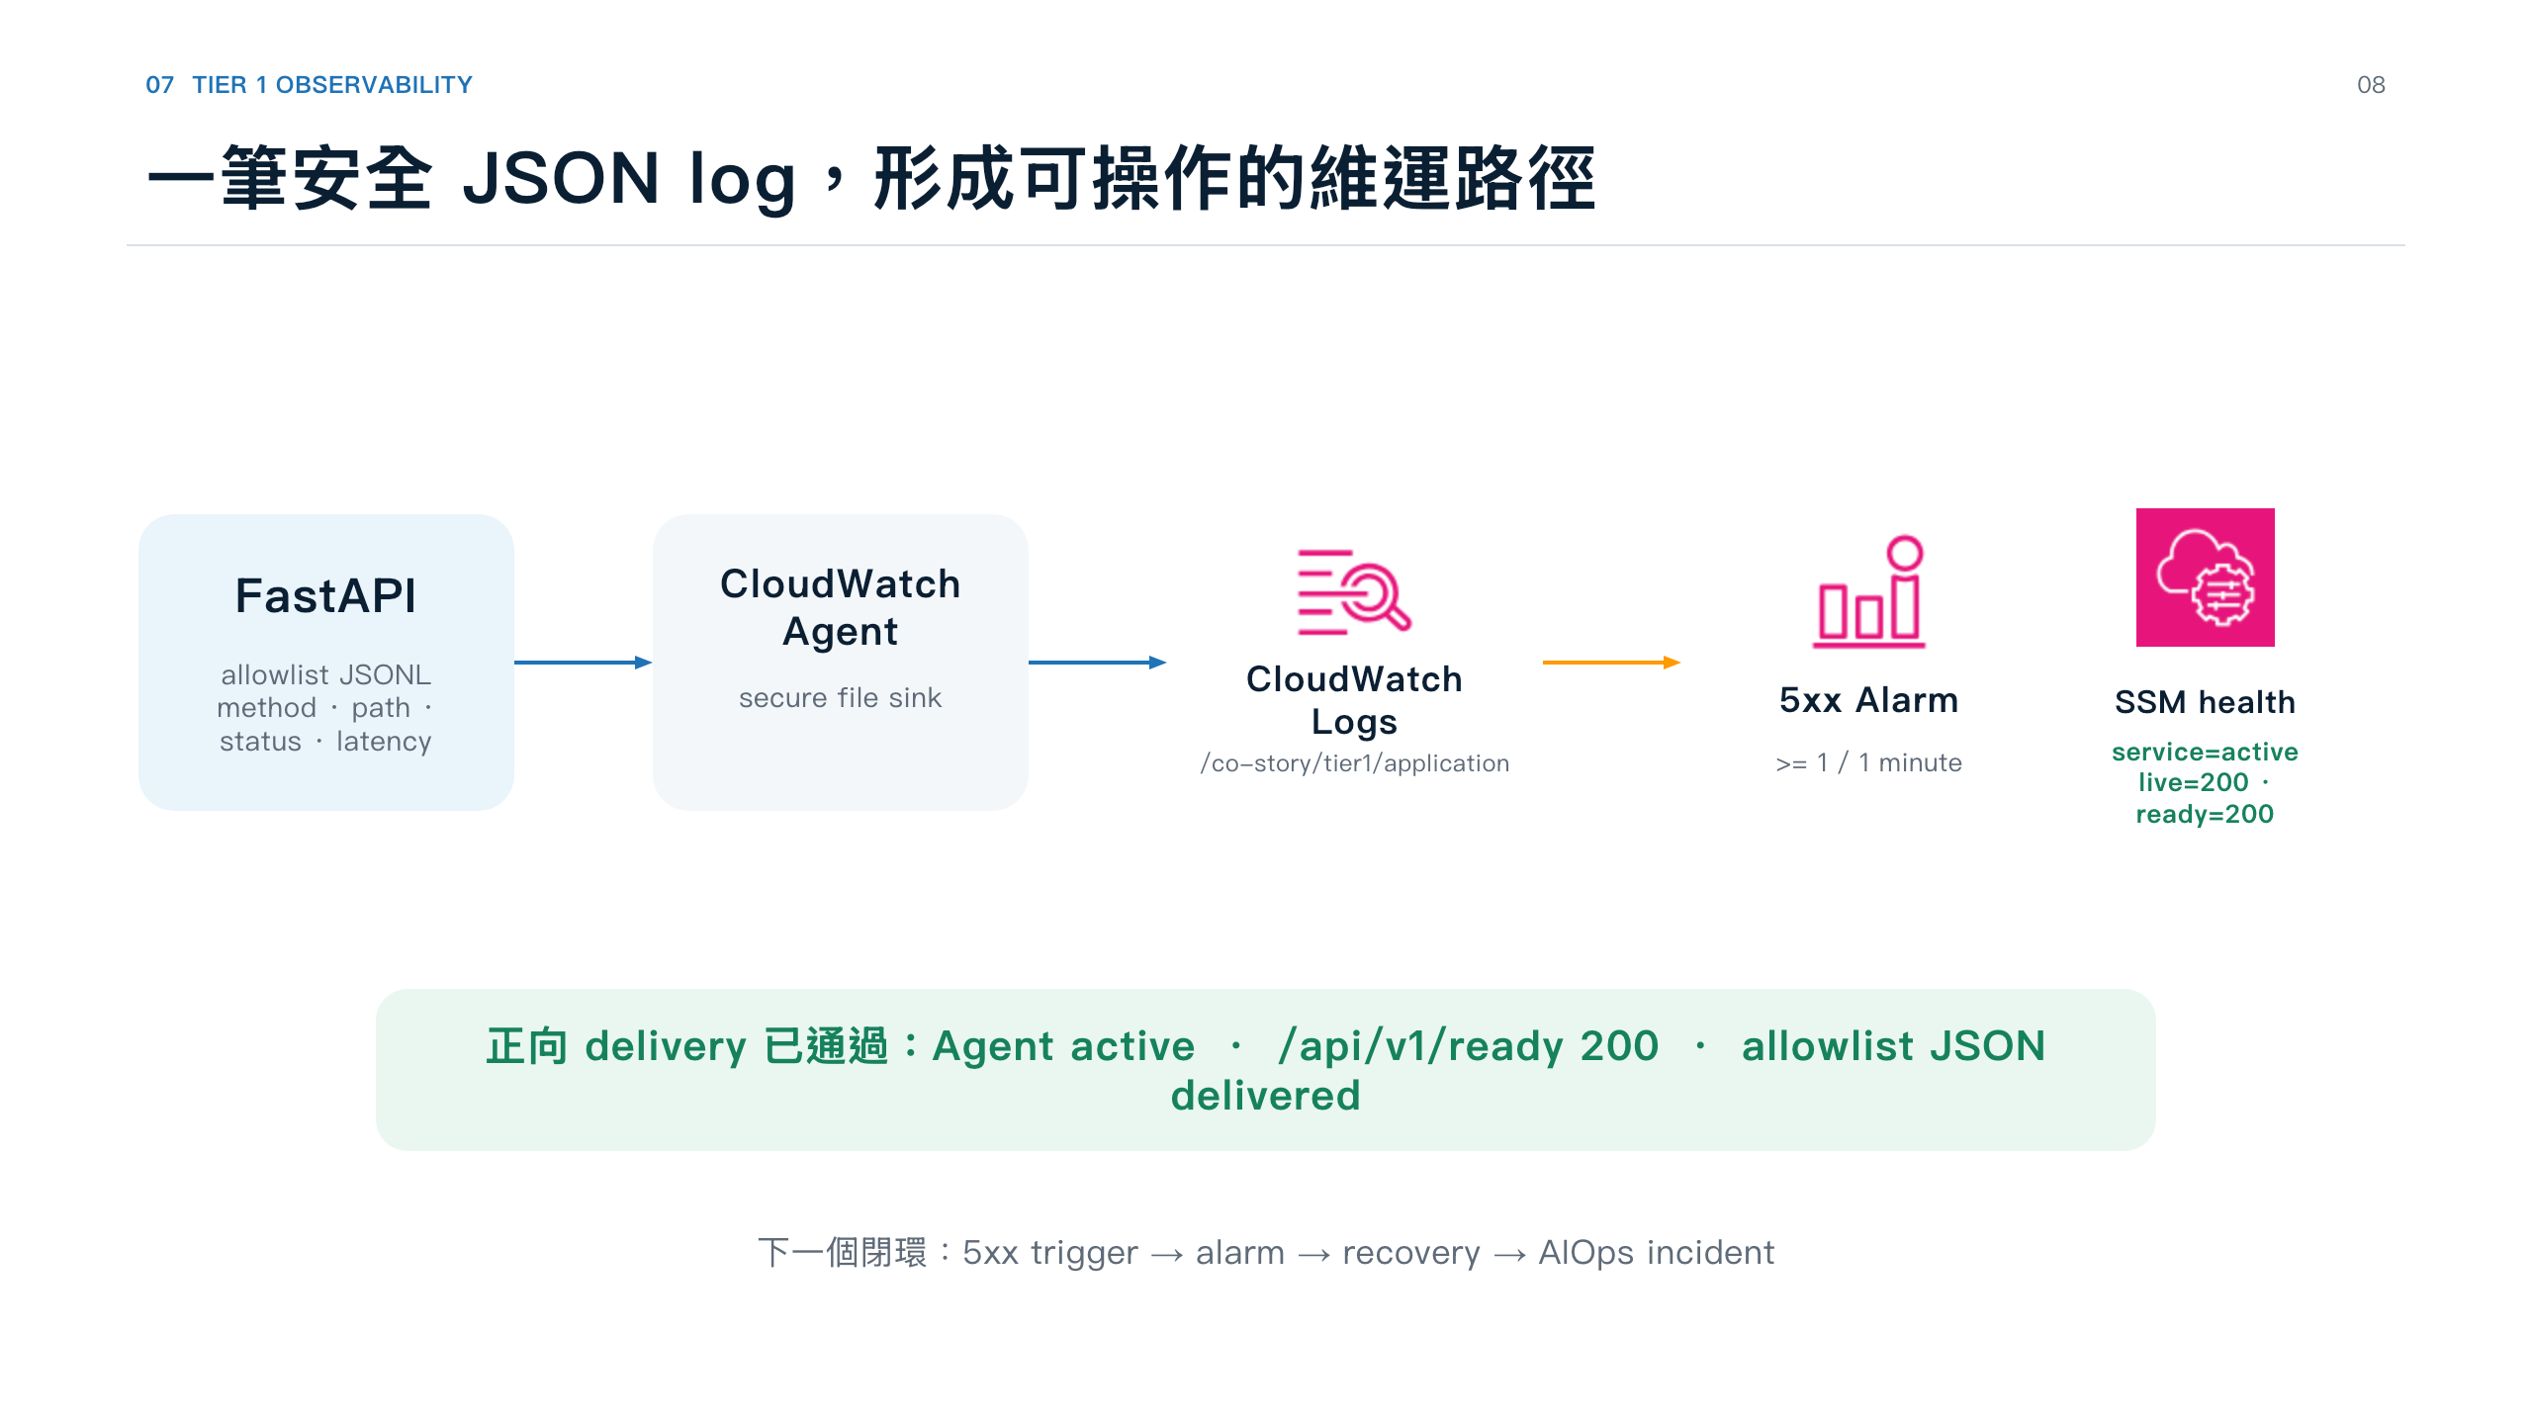
Notes:
FastAPI 只把 allowlist 欄位寫入安全 JSONL，CloudWatch Agent 收集固定檔案並送到七天 retention 的 Log Group。Metric filter 只辨識 500 到 599，Alarm 門檻是一分鐘至少一次。SSM Health Document 已驗證 service、live 與 ready；正向 delivery 已完成，5xx trigger 和 recovery 尚未宣稱完成。
[Sources]
- infra/cloudformation/tier1-observability.yaml
- infra/cloudformation/tier1-ssm-health-check.yaml
- docs/evidence/2026-08-24-tier1-runtime-observability/validation.md
- AWS Architecture Icons 2026 Q3
[/Sources]

Slide 9
08 EVOLUTION
09
同一產品，沿 Tier 0–5 累積企業能力
現在：Tier 0 已完成，Tier 1 正向可觀測路徑已通過
0
1
2
3
4
5
可玩雲端
可觀測維運
元件隔離
自動交付
微服務
Agentic AI
每一層都保留可運作成果、架構理由與 AWS 驗證。
不為堆服務而擴張；只在價值、成本與證據成立時前進。
Notes:
Tier 0 到 Tier 5 是同一產品的累積演進。Tier 0 證明可玩、private data 與 AWS 部署；Tier 1 加入可觀測與免 SSH 維運。後續才做元件隔離、CI/CD、微服務與 Agentic AI，每一層都必須有實際成果和證據。
[Sources]
- AGENTS.md
- docs/project-plan.md
- docs/checkpoints.md
[/Sources]

Slide 10
PORTFOLIO VALUE
我不是把功能搬上雲，
而是把產品、風險與維運一起設計。
產品
雲端工程
持續演進
多人共同決策
可玩閉環與真實驗證
IaC · private data
SSM · CloudWatch
CI/CD · 微服務
RAG · Agentic AI
下一步：5xx alarm → recovery → AIOps incident
Notes:
共演計劃展示的是完整的產品工程能力：把使用者需求轉成系統邊界，把風險轉成安全與 rollback，把部署轉成可重現證據。下一步會完成 5xx alarm、recovery 與 AIOps incident，但每次擴張仍以價值、成本與驗證為前提。
[Sources]
- docs/handoffs/CURRENT.md
- docs/project-plan.md
[/Sources]

